Slide 1
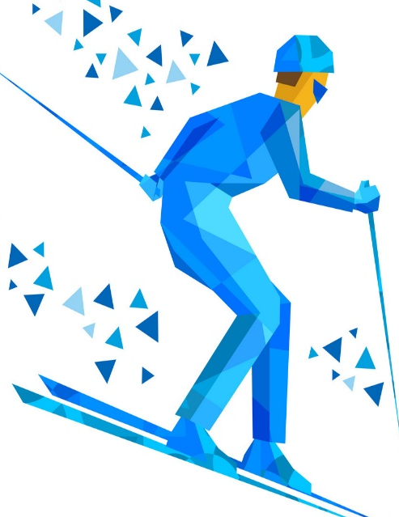
ФГБУ «ФЕДЕРАЛЬНЫЙ ЦЕНТР ОРГАНИЗАЦИОННО-МЕТОДИЧЕСКОГО ОБЕСПЕЧЕНИЯ ФИЗИЧЕСКОГО ВОСПИТАНИЯ»
«На лыжах за здоровьем»

Slide 2
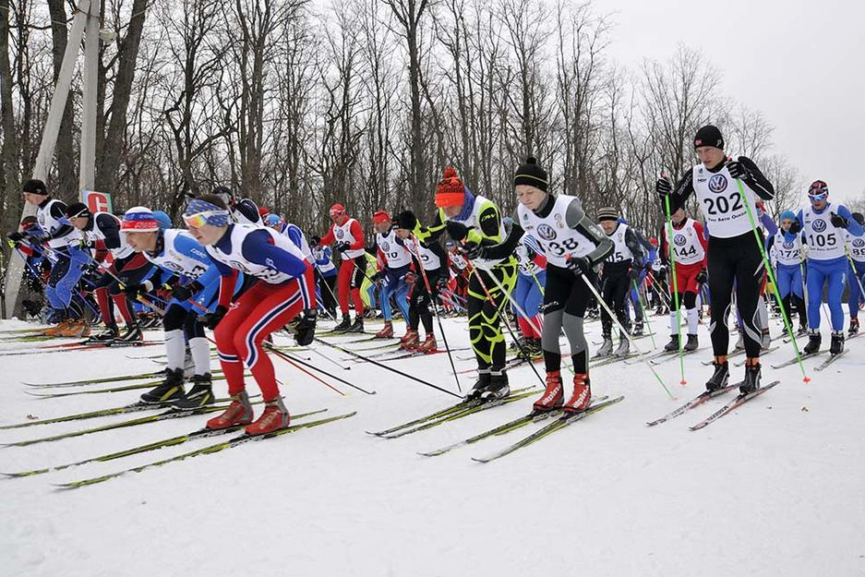
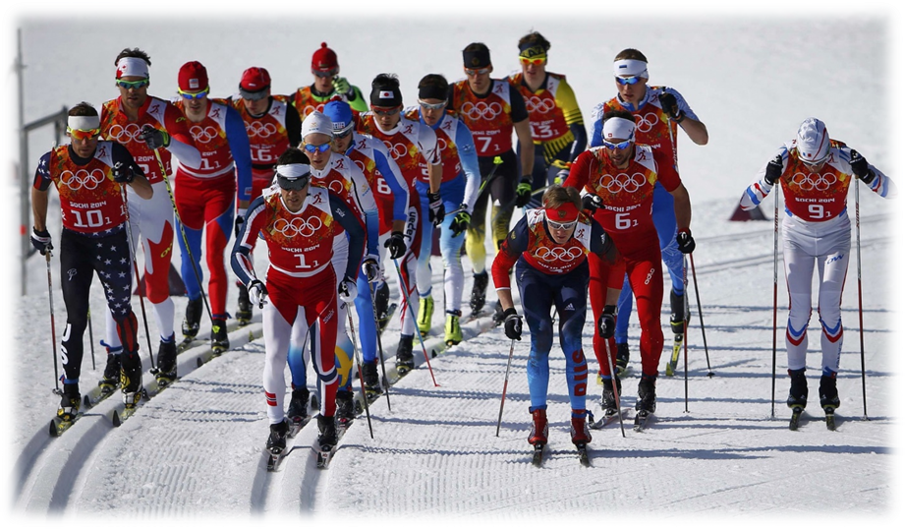
«Конечно хорошо, когда в семье есть спортсмены! А как быть, если лыжным спортом занимаются только сын и дочь? «Куда уж нам», – говорят иногда взрослые члены семьи. Кто так думает, тот преждевременно записывает себя в разряд стариков и лишается здорового отдыха на свежем воздухе!» (Заслуженный мастер спорта СССР А. И. Донской).
Лыжный спорт – один из самых массовых и привлекательных видов спорта, который доступен людям любого возраста. Лыжные прогулки оказывают оздоровительное воздействие и очень полезны для здоровья. Они улучшают работу сердечно-сосудистой и дыхательной систем организма, благотворно влияют на опорно-двигательный аппарат. При передвижении на лыжах работают все основные группы мышц, усиливается дыхание и кровообращение. Прогулки на лыжах на чистом морозном воздухе заметно повышают сопротивляемость организма к самым различным заболеваниям, положительно сказываются на умственной и физической работоспособности.

Slide 3
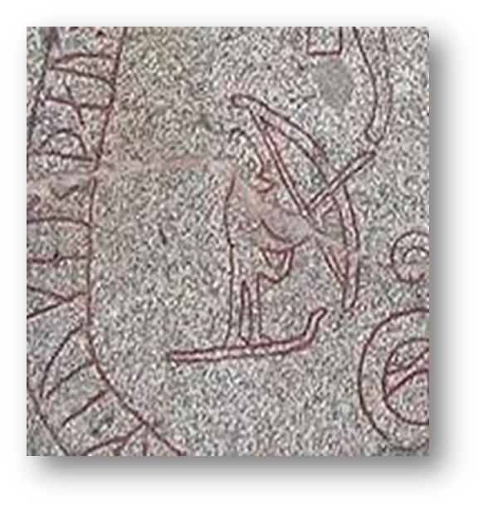
История лыжного спорта
Лы́жи – приспособление в виде длинных полозьев для перемещения по снегу. Лыжи для человека представляют собой две длинные деревянные или пластиковые планки с заострёнными и загнутыми носками. Появление лыж было обусловлено потребностью человека добывать на охоте пищу зимой и передвигаться по местности, занесенной снегом. Лыжи появились повсеместно, где жил человек в условиях снежной зимы. Первые лыжи были ступающие. Начальные упоминая о лыжах - обнаруженные на побережье Белого моря наскальные рисунки, изображающие людей на узких длинных скользящих лыжах с одной палкой в руке (ею не только отталкивались и тормозили, но и орудовали как копьем), были датированы III тысячелетием до нашей эры.

Slide 4
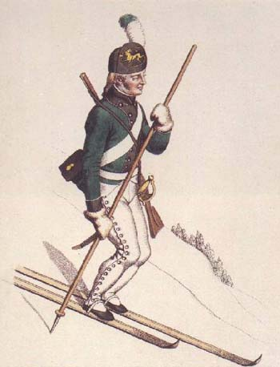
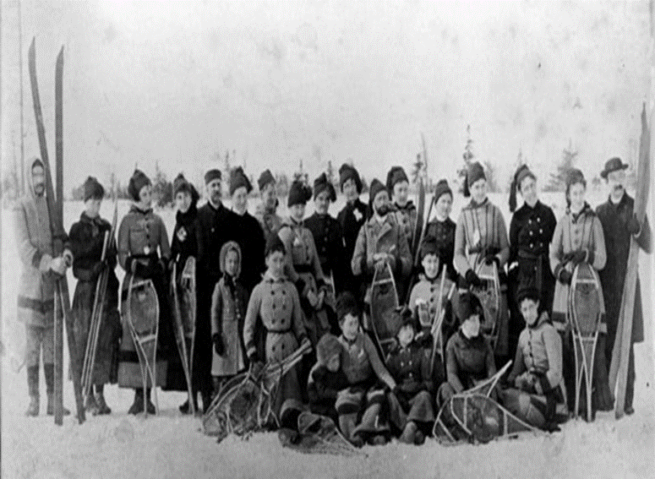
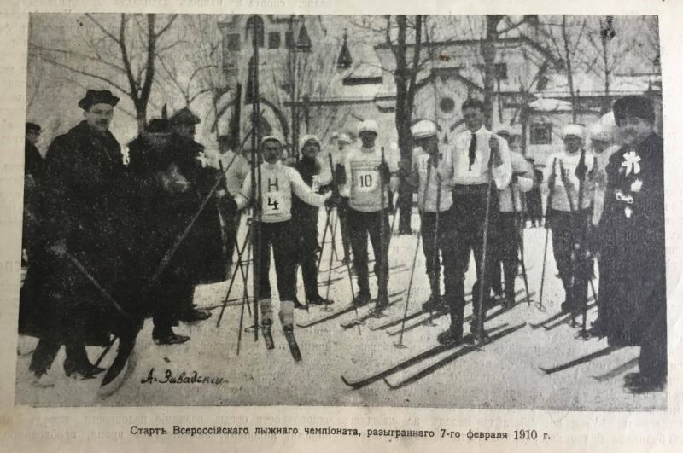
Лыжи как вид спорта
Впервые интерес к лыжам, как к спорту, проявили норвежцы;
Первое наставление по лыжной подготовке войск с явно спортивным уклоном издал в 1733 году Ганс Эмахузен;
Первые соревнования по всем видам лыжного спорта (по современным понятиям): биатлону, слалому, скоростному спуску и гонкам были проведены в 1767 году;
В России лыжный спорт начал развиваться в XIX столетии;
Первое торжественное открытие в Москве лыжной организации Московского клуба лыжников состоялось 16 декабря 1895 году в Москве.

Slide 5
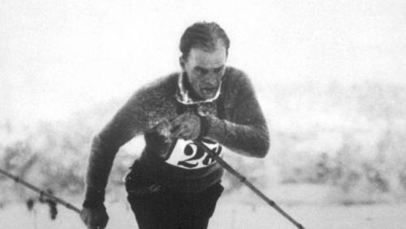
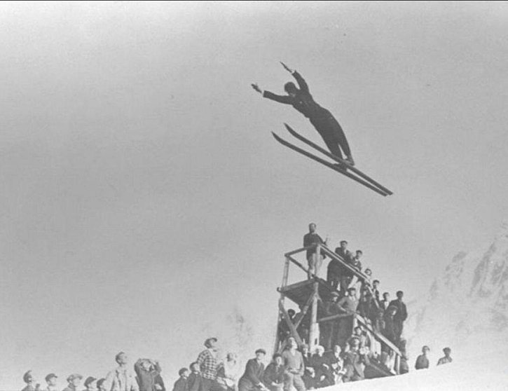
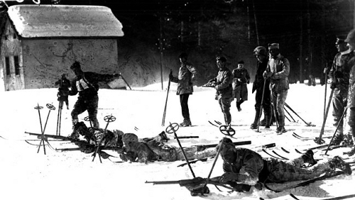
На I Зимних Олимпийских играх в Шамони (Франция, 1924 г.) лыжный спорт был представлен лыжными гонками на дистанции 18 и 50 км, прыжками на лыжах с трамплина и северным двоеборьем (прыжки с трамплина и лыжная гонка).
Соревнования военных патрулей "Military patrol" (прообраз современного биатлона) проходили как демонстрационные, тем не менее, позже участникам этих соревнований были вручены комплекты медалей.
Гонки проходили 29 января 1924 года с 8:40 до 13:15 часов по местному времени. Из-за плохих погодных условий только четыре команды из шести смогли закончить гонку. Остальные вынуждены были сняться с соревнований.

Slide 6
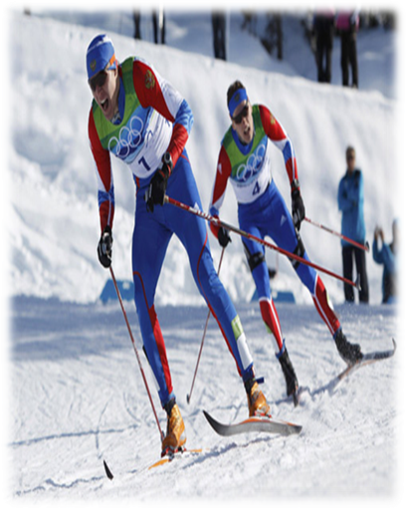
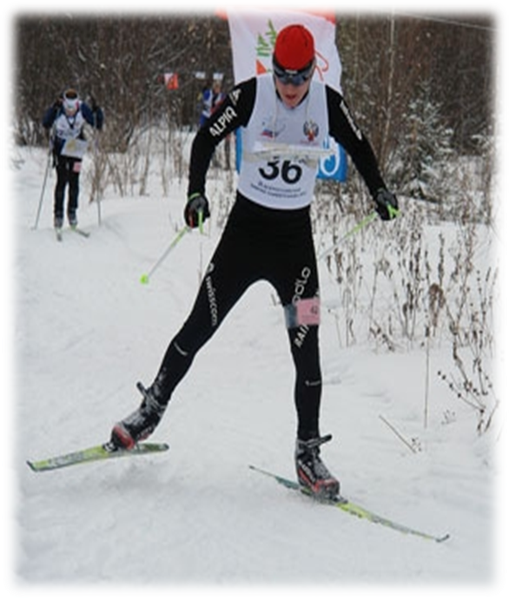
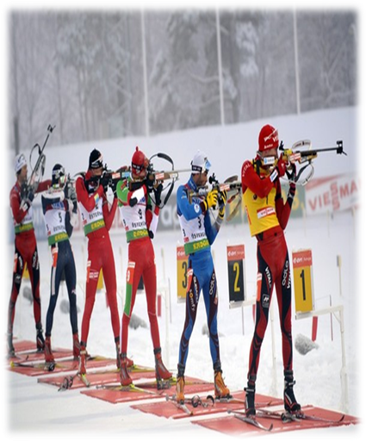
Виды лыжного спорта
Лыжные гонки – гонки на лыжах на определённую дистанцию по специально подготовленной трассе среди лиц определённой категории. Относятся к циклическим видам спорта. Олимпийский вид спорта с 1924 года.
Спортивное ориентирование на лыжах – соревнования по ориентированию на лыжах проводятся в условиях устойчивого снежного покрова в дисциплинах: в заданном направлении, на маркированной трассе или в комбинации этих видов.
Биатлон – зимний олимпийский вид спорта, сочетающий лыжную гонку со стрельбой из винтовки.

Slide 7
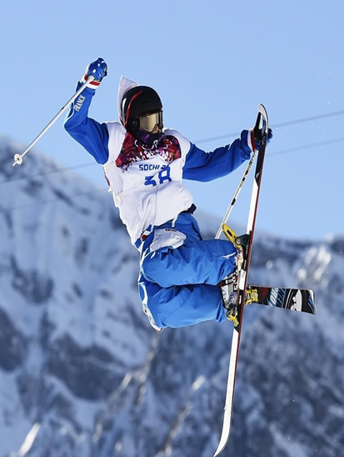
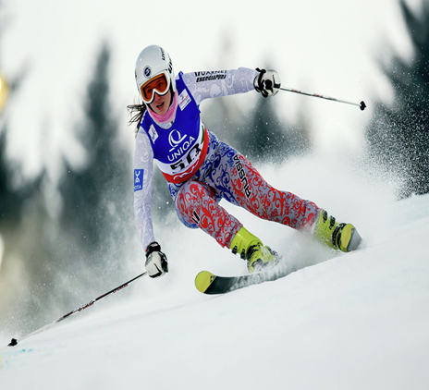
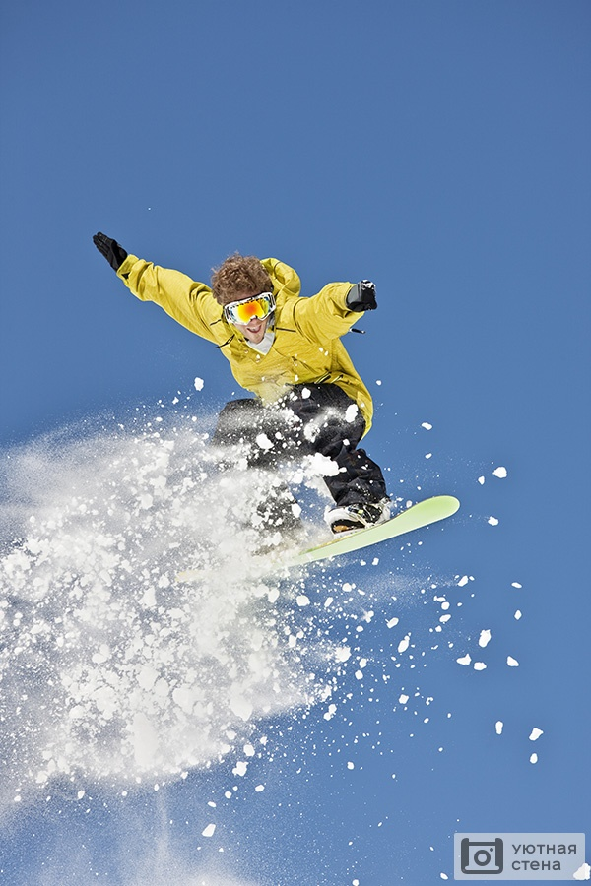
Фристайл – вид лыжного спорта. Дисциплинами фристайла являются лыжная акробатика, могул, ски-кросс, хавпайп, слоуптайл.
Горнолыжный спорт представляет собой спуск с горы по маршруту, обозначенному специальными воротами. Для этого используются специальные горные лыжи, которые тяжелее, короче и шире гоночных. В этом виде спорта всегда определяют четкие параметры длины трассы, перепад высот и количество установленных ворот.
Сноуборд – олимпийский вид спорта, заключающийся в спуске с заснеженных склонов и гор на специальном снаряде – сноуборде.

Slide 8
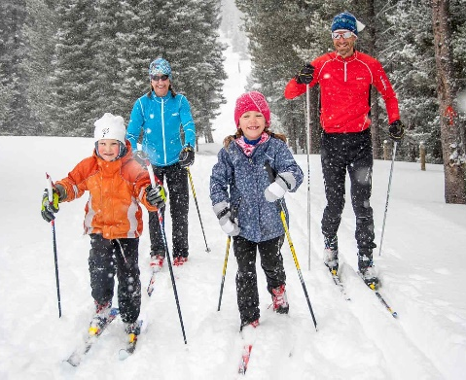
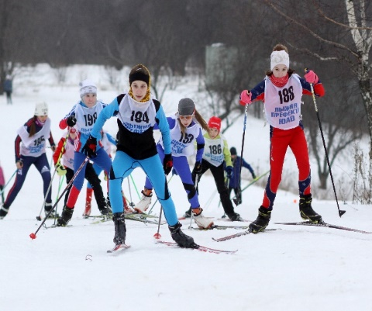
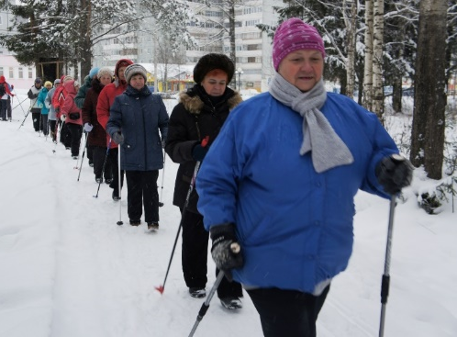
Лыжи всем возрастам покорны
Лыжи – средство физического воспитания для людей любого возраста, состояния здоровья и уровня физической подготовленности.
Лыжный спорт является прекрасным средством для закаливания организма и отдыха. Оздоровительное воздействие лыжного спорта заключается в благотворной обстановке занятий, вовлечении в динамическую, разностороннюю работу при передвижении на лыжах всех основных групп мышц, активной деятельности органов дыхания и кровообращения, протекающей в благоприятной обстановке, возможности легко регулировать нагрузку.
Лыжные прогулки на свежем воздухе оказывают положительное влияние на нервную систему, снижают умственное и общее утомление, повышают устойчивость организма против вирусных инфекций и заболеваний верхних дыхательных путей.
Во время занятий на лыжах успешно воспитываются физические качества - выносливость, сила, ловкость, быстрота, координация движений, формируются волевые качества - смелость, настойчивость, дисциплинированность, самостоятельность, выдержка и целеустремленность.
Основу движений на лыжах составляют скользящие лыжные шаги с мягкими эластичными, затяжными действиями, что укрепляет костно-суставной аппарата детского организма, а в преклонном возрасте позволяет избежать хрупкости костей, сохранить подвижность всей опорно-двигательной системы. Выполнение мышечной работы повышает сопротивляемость организма различным заболеваниям и улучшает его работу, что позволит избежать многих проблем в пожилом возрасте.

Slide 9
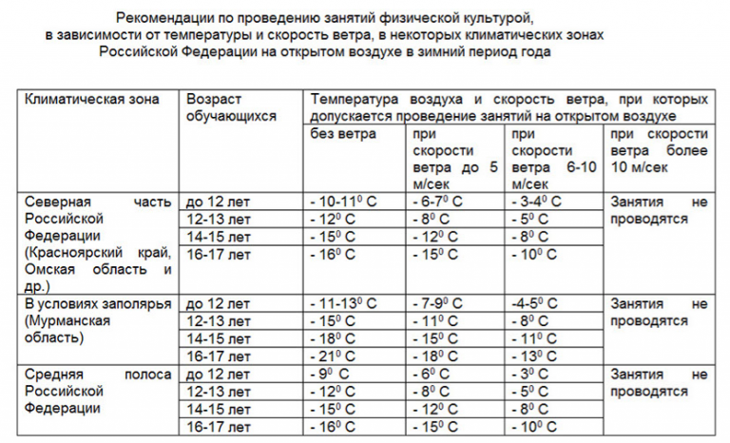
Советы родителям
Температура воздуха и скорость ветра,
при которых рекомендовано проведение занятий на открытом воздухе

Slide 10
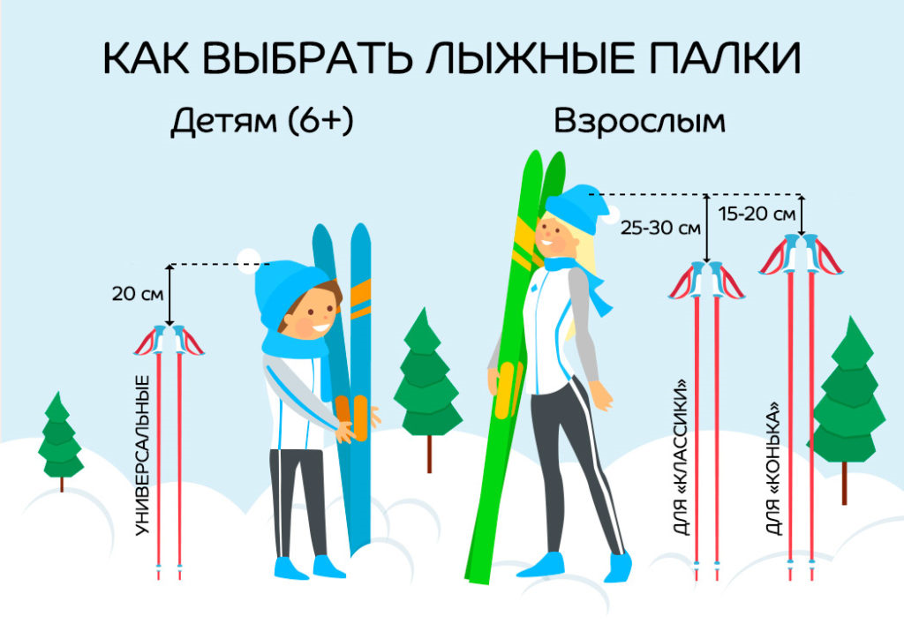
Как выбрать лыжный инвентарь
Лыжи нужно выбирать с учетом веса и роста лыжника. Высота лыж должна быть на одном уровне с вытянутой рукой лыжника.
Длина лыжных палок должна доходить до уровня плеч. Лыжные ботинки должны быть на полсантиметра больше, чем обычные, чтобы можно было надеть носок.
Лыжи и лыжные палки должны находиться в исправном состоянии, лыжные ботинки рекомендуется подбирать по размеру: тесная или очень свободная обувь может привести к потертостям или травме голеностопного сустава.
Крепления должны быть отрегулированы так, чтобы можно было без посторонней помощи прикреплять к лыжам ботинки.
Примечание: Длину лыж выбирают, исходя из веса ребенка: вес до 20 кг – 70-80 см; 20-30 кг – 90 см; 30-40 кг – 100 см. Детям весом более 40 кг лыжи подбирают по росту: вертикально поставленные лыжи должны доставать до носа ребенка.

Slide 11
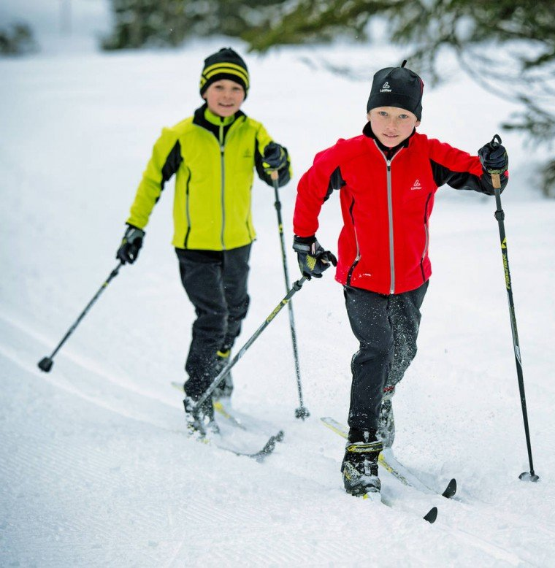
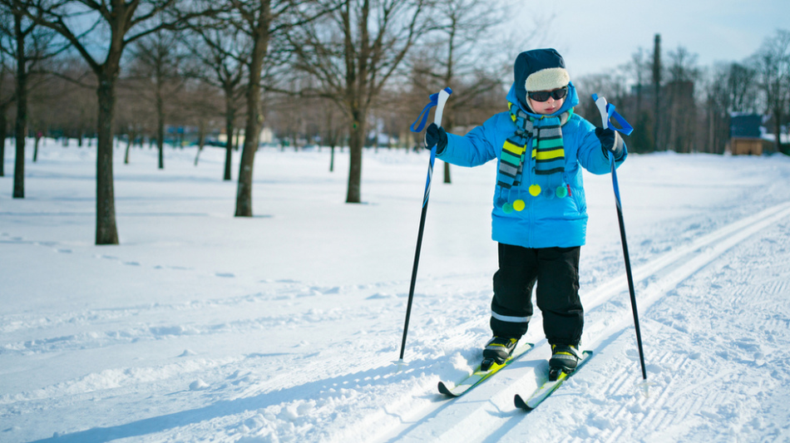
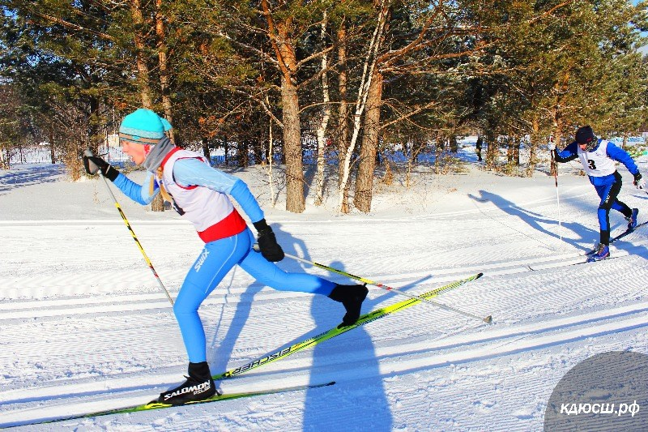
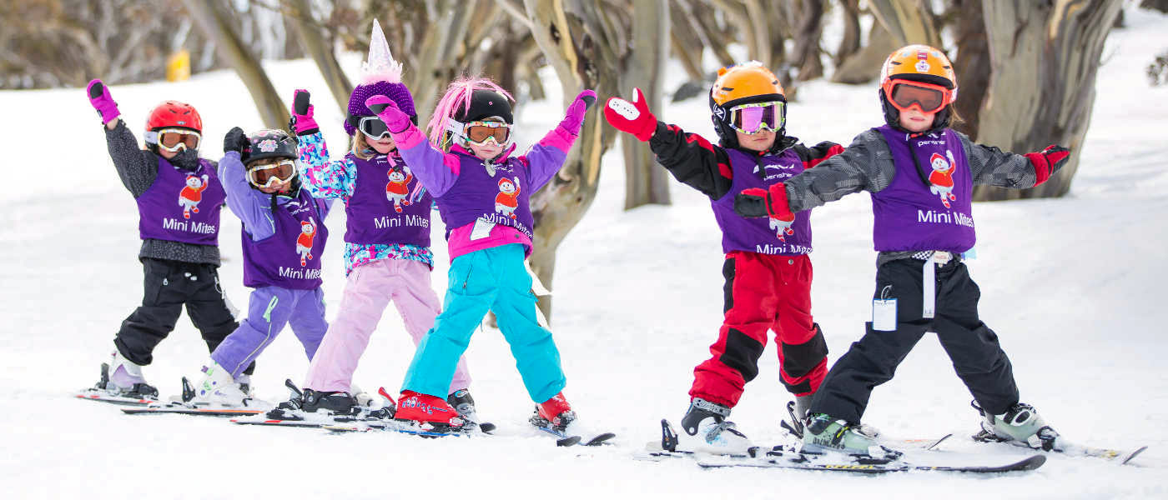
Как выбрать одежду для занятий лыжной подготовкой
Одежда на занятиях лыжной подготовкой (спортивные брюки, свитер с высоким воротником, утепленная спортивная куртка, комбинезон, спортивная шапочка, варежки/перчатки, носки (хлопчатобумажные и шерстяные) должна отвечать нескольким требованиям:
быть легкой, удобной, не ограничивать свободу движения;
быть водо- и ветронепроницаемой, защищать от холода;
сохранять тепло, но не допускать перегрева.

Slide 12
Первое занятие на лыжах
Первые тренировки на снегу доставляют для детей и взрослых большую радость. Но нужно помнить основной закон спорта, который говорит о постепенности, последовательности и систематичности тренировок.
Есть у лыжников такое понятие – вкатывание. Оно предполагает неспешные, спокойные прогулки по лыжне. Период вкатывания длится обычно 10-15 дней.
Первое занятие на лыжах нужно провести, как прогулку. К снегу, к лыжам, скольжению на них нужно привыкнуть. Наденьте лыжи, походите как умеете по лыжне. Рекомендуется выполнить следующие упражнения:
Поднимите правую лыжу, сгибая ногу в колене. Сделайте ею несколько движений вниз - вверх, влево - вправо. Отпустите лыжу. Тоже проделайте левой ногой.
Сделайте на лыжах несколько приставных шагов: переставьте правую лыжу на полшага вправо, перенесите на нее вес тела и приставьте левую лыжу. Повторите движение несколько раз. Тоже проделайте влево.
Походите ступающим шагом, поворачивая вокруг деревьев и кустов; постепенно учащайте шаги.
Походите по ровному месту полуелочкой: оставляя правую лыжу носком в сторону, а левой шагая прямо, двигайтесь вперед оставляя на снегу след полуелочки. Проделайте то же, но отставляя носок левой лыжи. Отводя носки обеих лыж в стороны, пройдите елочкой. Ваша задача – почувствовать лыжи, сохранить равновесие, передвигаясь на них, научиться управлять лыжами.
Поднимитесь на невысокую горку, попробуйте оттолкнувшись одной лыжней, скользить на другой.
Походите, стараясь передвигаться скользящим шагом.
Освоившись с лыжами и ходьбой на них, далее возможно приступить к освоению техники передвижения – к лыжным ходам.

Slide 13
Виды лыжных ходов
Коньковый ход
Классические хода
Полуконьковый
Коньковый без отталкивания руками
(с махами и без махов)
Одновременный одношажный
Одновременный двухшажный
Попеременный
Двухшажный попеременный ход
Бесшажный ход
Двухшажный одновременный ход
Попеременный четырехшажный ход
Одновременный одношажный

Slide 14
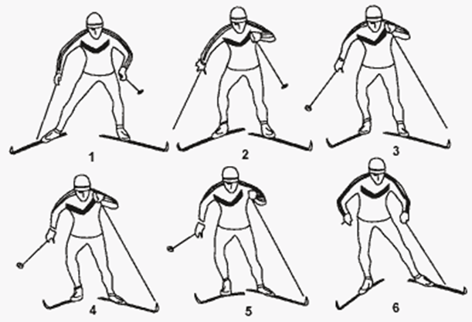
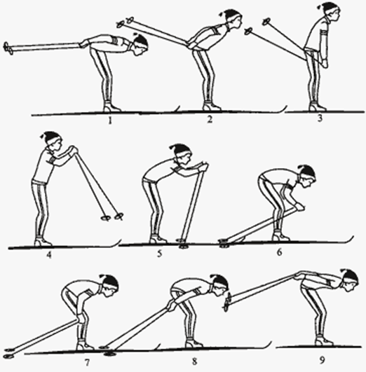
Коньковый ход – действия лыжника при передвижении данными способами несколько напоминают движения конькобежца – отсюда и пошло название хода.
Одновременный бесшажный ход применяется при отличном скольжении и с твердой опорой для палок на равнине, при хорошем скольжении – на пологих спусках, при плохом – на спусках средней крутизны.

Slide 15
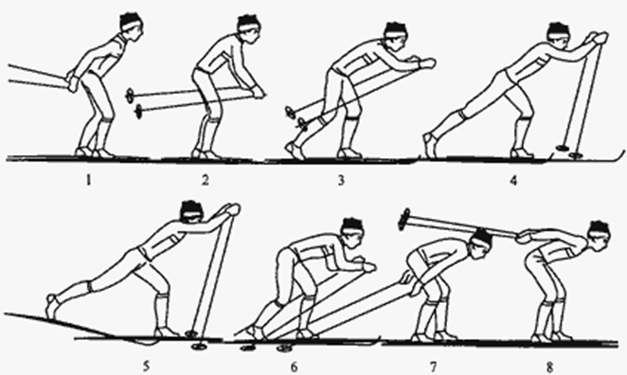
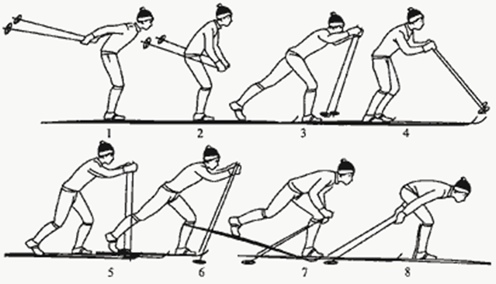
Одновременный одношажный ход является одним из основных, наиболее часто применяемых при передвижении на лыжах, так как позволяет развить высокую скорость скольжения до 8 м/с. Чаще всего ход используется на равнине при хорошем скольжении и при твердой опоре для палок.
Одновременный двухшажный ход применяется на равнине при отличных и хороших условиях скольжения и на пологих спусках при удовлетворительном скольжении. Ход позволяет передвигаться с достаточно высокой скоростью, хотя он и уступает по этому показателю одновременному одношажному ходу.

Slide 16
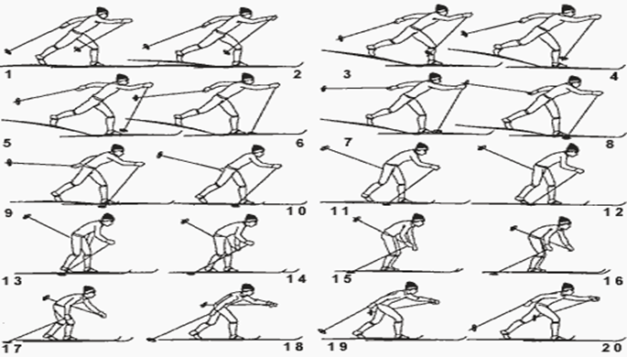
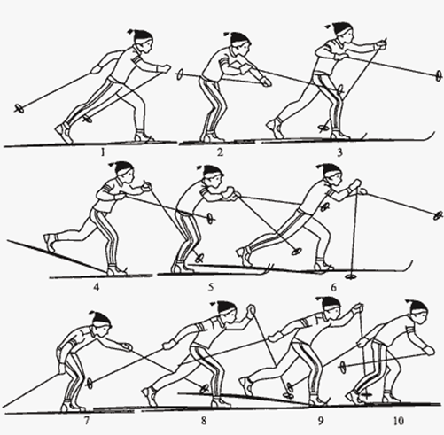
Попеременный двухшажный ход является основным способом передвижения, изучению которого в школе уделяется основное внимание. Он очень часто применяется при передвижении на лыжах в разнообразных условиях скольжения и рельефа местности и имеет большое прикладное значение.
По координации этот способ передвижения является одним из самых сложных. Цикл движений в этом ходе состоит из поочередных четырех шагов и двух попеременных толчков палками на два последних шага. Сильнейшие лыжники стали реже применять этот ход во время соревнований, так как он уступает по скорости другим ходам.

Slide 17
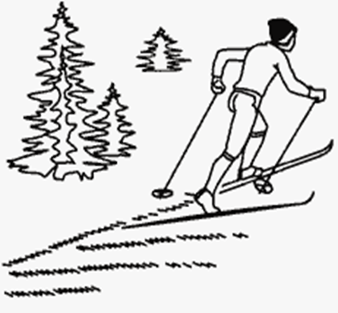
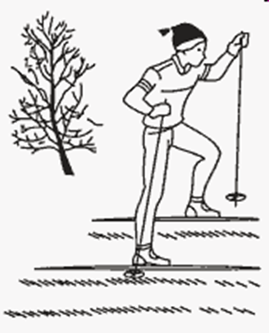
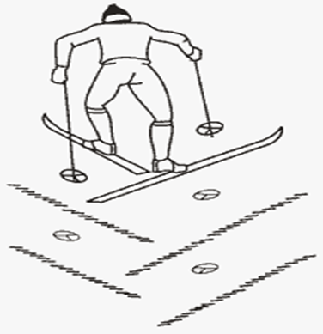
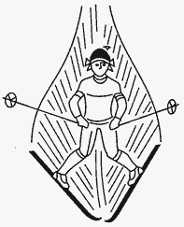
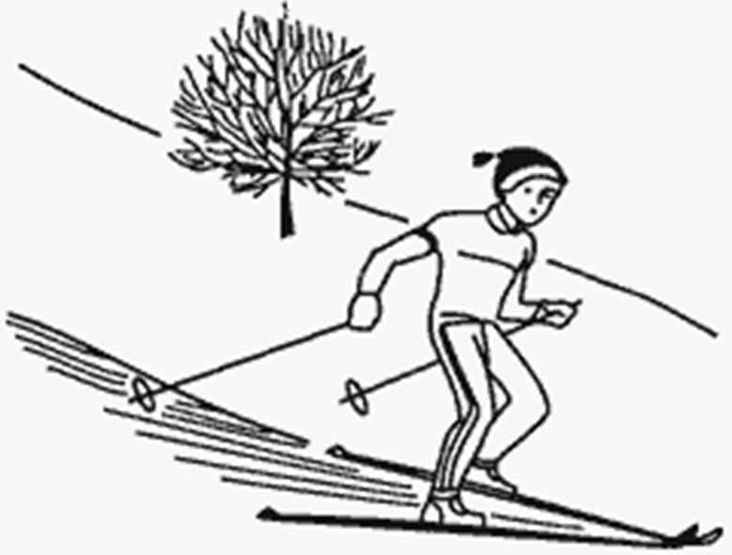
Преодоление подъёмов
Подъем «полуелочкой»
Подъем «лесенкой»
Подъем «елочкой»
Виды торможения
Торможение «плугом»
Торможение «упором»

Slide 18
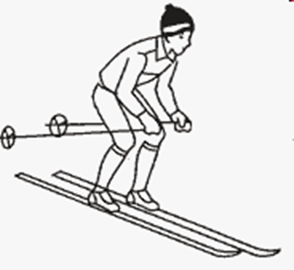
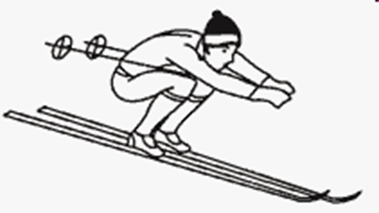
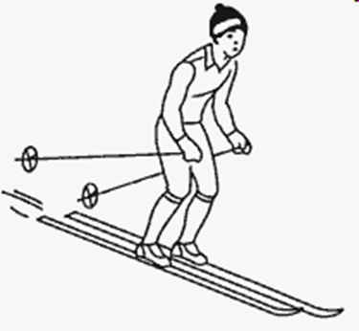
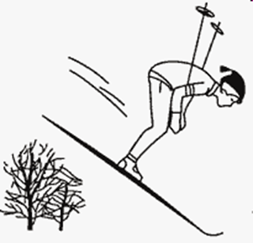
Техника спуска на лыжах требует сохранения равновесия и устойчивости в соответствующей стойке – основной, высокой, низкой.
При спуске в основной стойке ноги расставлены на ширину лыжни и слегка согнуты в коленях. Из основной стойки удобнее производить повороты и торможения, ее часто применяют при прямых спусках.
Высокая стойка служит для уменьшения скорости за счет увеличения сопротивления воздуха, так как ноги и туловище более выпрямлены.
Низкая стойка способствует уменьшению сопротивления воздуха и увеличению скорости. Туловище при низкой стойке значительно наклонено вперед, ноги сильно согнуты.
Спуск в основной стойке
Спуск в низкой стойке
Спуск в высокой стойке
Спуск в стойке отдыха

Slide 19
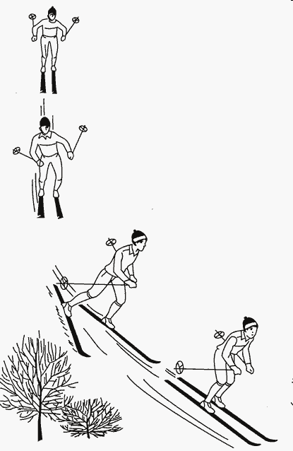
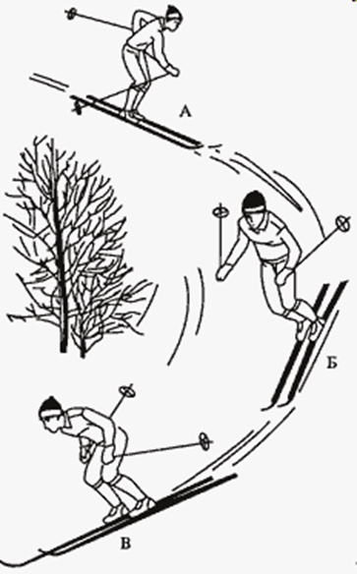
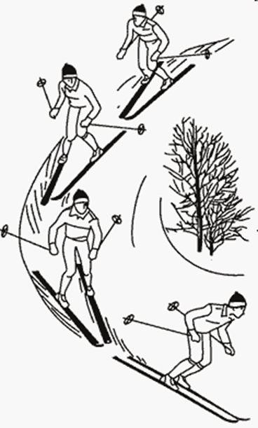
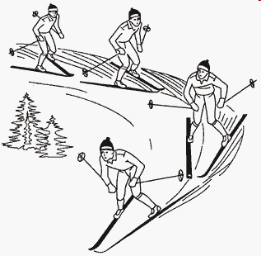
Повороты в движении
Переступанием
Упором
На параллельных
лыжах
Плугом

Slide 20
Простые игры и задания на лыжне
«Накаты»
От линии старта каждый лыжник по очереди делает десять накатистых шагов. Цель игры - оказаться как можно дальше от линии старта. После десятого завершающего шага, лыжник втыкает в снег свой флажок, который держал в руке. Победитель тот, у кого десять шагов окажутся самыми длинными, накатистыми.
«Самокат»
Отрезок лыжни 50-100 метров, лыжник должен преодолеть без палок, отталкиваясь только одной ногой, как на самокате. Выигрывает тот, кто сделает меньше отталкиваний.
«Пройди и не задень»
Лыжные палки расставить на расстоянии 2-2,5 метра друг от друга. Пройти нужно так, чтобы не задеть ни одну палку, огибая их с правой и левой стороны.
«Восьмерка»
Обозначить на площадке цветными флажками (или другими предметами) восьмерки (диаметр не менее 3 метров). Играющие должны пройти по проложенной фигуре и не сойти с рисунка.
«Ворота»
На дистанции 50-100 метров с двух сторон от лыжни втыкают в снег палки, верхние концы которых соединяют. Ворота на расстоянии 10-20 метров. Лыжники без палок должны пройти все ворота, не свалив их, и, обогнув флажок, возвратится к месту старта, передать эстафету следующему. Если лыжник задел ворота и они упали, он должен поставить их и лишь тогда продолжить игру.
«Быстрый лыжник»
Игра проводится на хорошо накатанных отрезках лыжни длиной 60-100 м. Все участники разбиваются на группы по 3-4 человека. Каждая по сигналу стартует, стараясь как можно быстрее преодолеть отрезок. Победители забегов соревнуются в финалах и полуфиналах. Победителем становится самый сильный лыжник. Проигравший тоже соревнуются между собой.
«Салки»
Игра проводится на укатанной площадке. Водящий галит играющих, касаясь своими лыжами задних частей лыж детей. Игрок, которого коснулся водящий, становится и громко объявляет всем что теперь он водящий. Игра продолжается.

Slide 21
ПОБЕДИТЕЛЬ
Всероссийской заочной акции «Физическая культура и спорт – альтернатива пагубным привычкам»
в номинации «Я выбираю спорт»
Тема «Лыжи мечты»
Эргардт Марк
Муниципальное казенное общеобразовательное учреждение «Школа-интернат № 2»
Кемеровской области

